Slide 1

BIN A1 : Synthèse de l’avancement
Équipe n° 2601
Nicolas Cholin, Amel ganoun, Sara Yahiaoui, Charlie Aubourg, Mahmoud Azize Ben othen

Slide 2
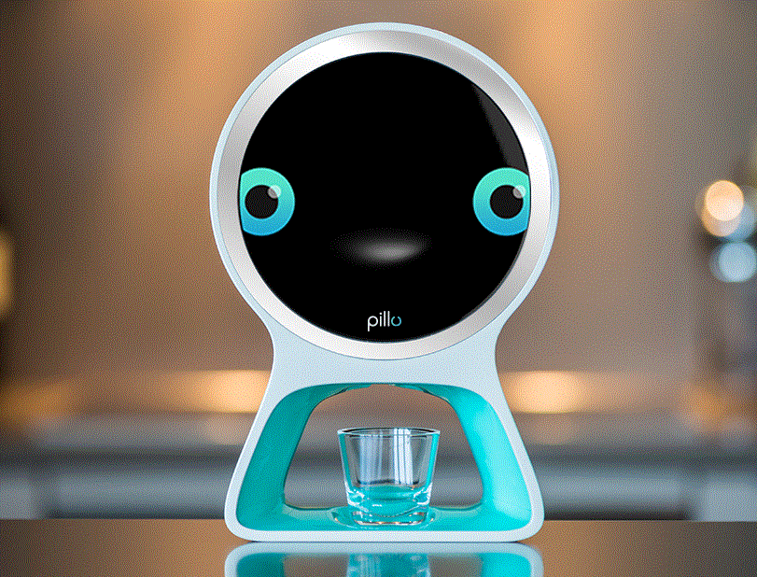
Description du projet
Automatisation de la Prise de Médicaments : Le pilulier est conçu pour automatiser le processus de prise de médicaments, réduisant ainsi la charge cognitive sur l'utilisateur.
Connectivité Intégrée : Intégration de la connectivité wifi pour une synchronisation facile avec des applications mobiles, permettant un suivi en temps réel et des rappels personnalisés.
Système d'Alerte Intelligent : Utilisation de capteurs et d'algorithmes pour détecter la prise ou l'omission de médicaments, avec des alertes intelligentes en cas de non-conformité.
Interface Utilisateur Conviviale : Un écran d'affichage simple mais informatif pour indiquer l'heure de la prise, le médicament à prendre, etc., assurant une utilisation conviviale pour tous les utilisateurs.
Adaptabilité : Potentiel d'intégration d'une intelligence artificielle pour ajuster les rappels en fonction du comportement de l'utilisateur, améliorant ainsi l'efficacité du rappel au fil du temps.

Slide 3

Organisation de l’équipe
Création de Teams :
Mise en place de la plateforme Microsoft Teams pour la communication, la collaboration, et le partage de documents.
Gestion des Réunions :
Planification de réunions pour la cohésion d'équipe et la discussion des progrès, des défis, et des ajustements.
Utilisation de Teams pour des réunions virtuelles, favorisant la flexibilité et la participation à distance.
Liste des Actions :
Établissement d'une liste des actions avec des responsabilités claires pour chaque membre.
Suivi régulier pour garantir que les tâches sont complétées en temps voulu.
Planning :
Élaboration d'un planning détaillé définissant les étapes clés, les jalons importants, et les délais.
Utilisation de Teams pour partager le planning, assurant une compréhension commune des échéances et des priorités.
Répartition des Tâches Prévisionnelles :
Identification des compétences individuelles pour une répartition efficace des tâches.
Utilisation de Teams pour attribuer spécifiquement les tâches en fonction des forces de chaque membre.

Slide 4
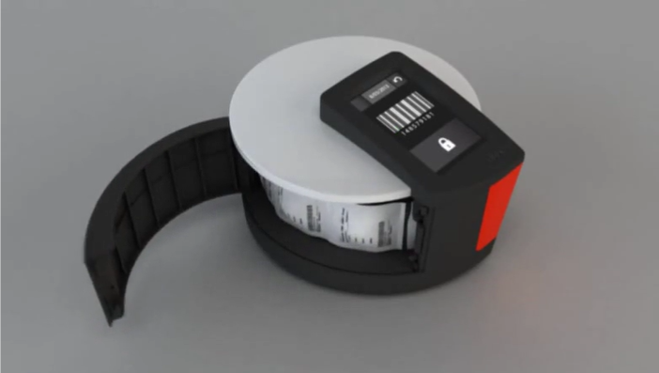
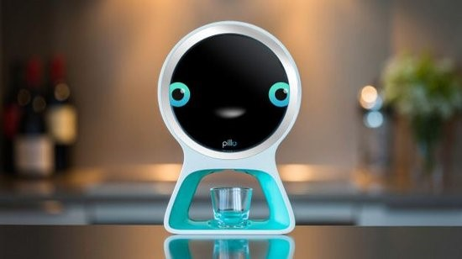
Synthèse de l’etat de l’art
État de l'art sur les piluliers intelligents :
Diversité des fonctionnalités : Les piluliers intelligents existants présentent une variété de fonctionnalités.
Alarme sonore : La plupart sont équipés d'une alarme sonore pour rappeler au patient de prendre son traitement.
Distribution automatisée : Ils dispensent la dose correcte au bon moment, sécurisant les autres doses pour éviter les erreurs.
Gestion par le pharmacien : Certains piluliers sont conçus pour la gestion du pharmacien, ce qui pourrait limiter leur utilisation autonome par le patient.
Reconnaissance faciale : Des innovations incluent la reconnaissance faciale pour distribuer la bonne dose à la bonne personne, utile dans des environnements avec plusieurs personnes sous traitement.
Marché du pilulier connecté :
Tendance croissante : Le marché des piluliers connectés est en expansion, avec une augmentation notable de l'offre.
Prédominance aux États-Unis : Le marché semble être plus important aux États-Unis, avec une concurrence plus intense par rapport à d'autres régions.
Pilulier E-box destiné aux pharmaciens (FR)
Pilulier Pillo utilisant la reconnaissance faciale (US)

Slide 5
Synthèse des « Contraintes et Périmètre » du CDC
Catégorie | Contraintes
Environnementales | - Résistance aux variations de température et d'humidité. - Protection contre la poussière et l'eau (norme IP). - Conception robuste pour résister aux chocs. - Utilisation de matériaux recyclables.
Économiques | - Coût de fabrication compétitif (budget de 100 €). - Coût d'achat abordable. - Coûts de maintenance et réparation raisonnables.
Matérielles/Normes | - Conformité aux normes de sécurité électrique. - Conformité aux normes de compatibilité électromagnétique (CEM). - Utilisation de matériaux médicaux sûrs et approuvés.
Juridiques | - Respect des réglementations locales et internationales pour les dispositifs médicaux. - Conformité aux normes de protection des données personnelles. - Obtention des certifications nécessaires.
Faisabilité | - Intégration de technologies fiables (Carte Arduino, 2 Capteurs, 1 Actionneur). - Capacité à dispenser différents types de médicaments. - Autonomie de batterie suffisante. - Respect des délais.
Autres | - Interface utilisateur intuitive. - Respect de la vie privée des utilisateurs. - Facilité d'entretien et de nettoyage. - Possibilité de mise à jour logicielle. - Utilisation autonome du produit.

Slide 6
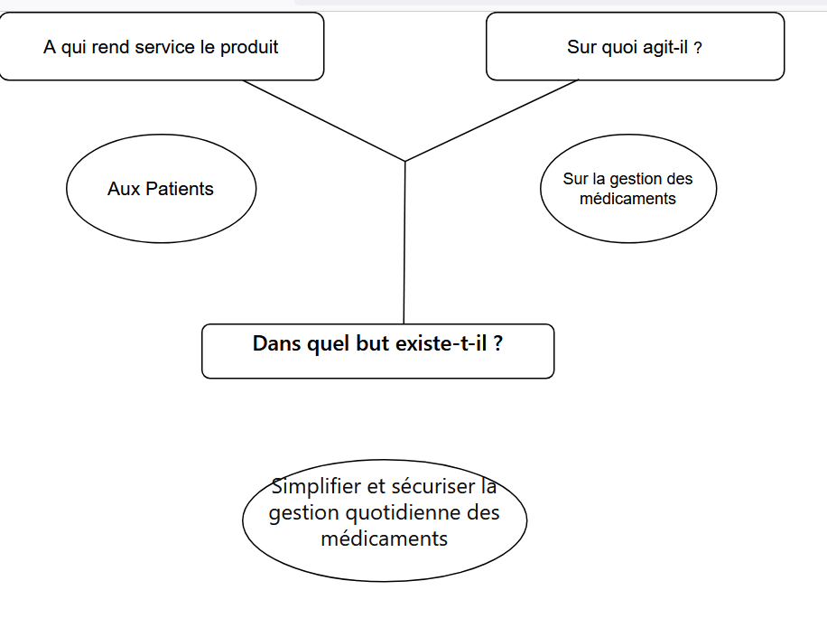
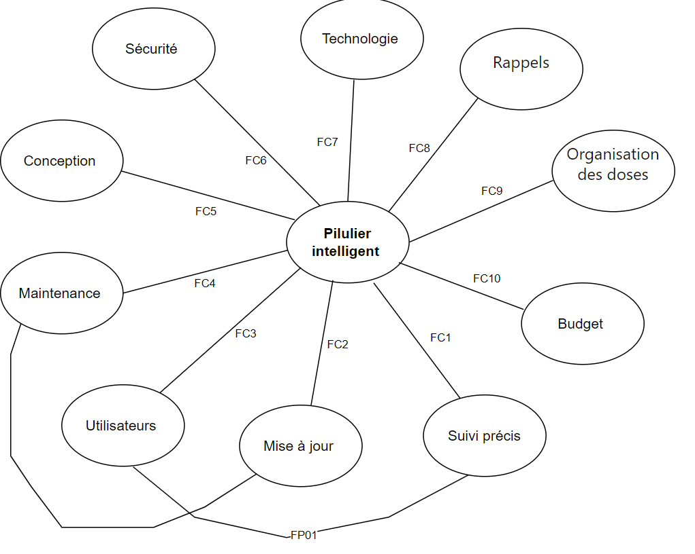
Synthèse des résultats de l’analyse fonctionnelle du besoin

Slide 7
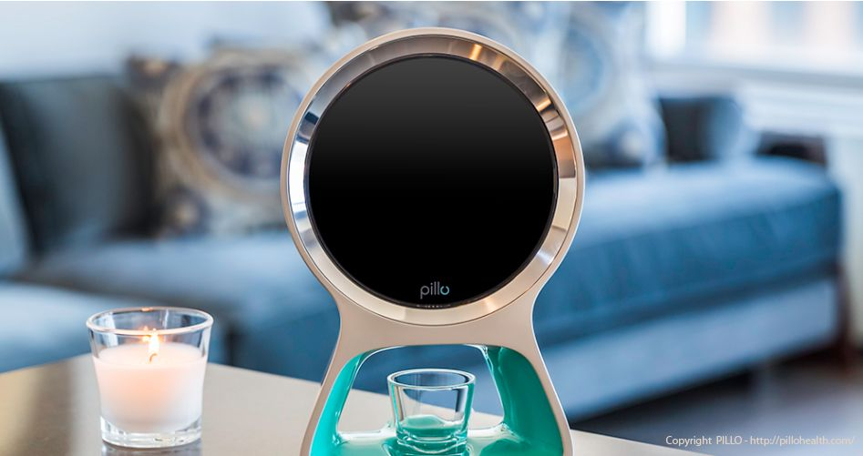
conclusion
Concevoir un pilulier intelligent avec une organisation optimale des doses.
Réduire les risques d'erreurs médicamenteuses grâce à la conception innovante.
Développer une interface conviviale pour une expérience utilisateur fluide.
Intégrer des rappels intelligents adaptés aux habitudes et besoins individuels.
Assurer une assistance personnalisée grâce à une interface intuitive.
Utiliser un système automatisé avec des capteurs et un signal auditif.
Mettre en place des notifications pour alerter l'utilisateur lorsqu'il doit prendre son médicament.
Améliorer la gestion de la prise de médicament par une approche innovante et pratique.

